Slide 1

CSS
Pavel Sucharev
1 LYGIS
2022

Slide 2
Cascading Style Sheets
CSS
CSS arba pakopiniai stilių šablonai.
Nusako, kaip turi būti atvaizduoti HTML elementai.
Tai nėra programavimo ar žymėjimo kalba – tai stiliaus failų kalba.

Slide 3
Kaip veikia?
CSS
Galioja tokia logika:
Surask HTML elementą/-us, kuriam taikysi stilius;
Nurodyk savybes, kurias keisi;
Nurodyk savybių reikšmes.

Slide 4
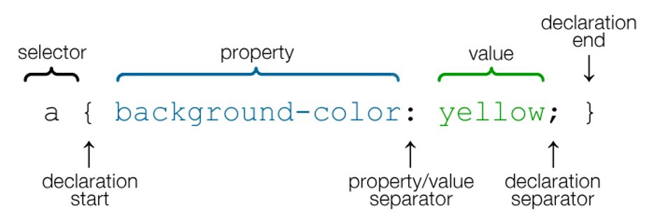
Stiliaus taisyklė
CSS

Slide 5
Kaip pridėti CSS stilių?
CSS
Yra 3 būdai kaip įterpti stilių:
<style> žymė dokumento head sekcijoje;
Inline stiliai su elemento atributu: style="…"
Susietas failas per <link rel="stylesheet" href="style.css">

Slide 6
Selektorių tipai
CSS
Surandame pagal elemento pavadinimą:

Slide 7
Selektorių tipai
CSS
Surandame pagal elemento .klasę:

Slide 8
Selektorių tipai
CSS
Surandame pagal elemento #id:

Slide 9
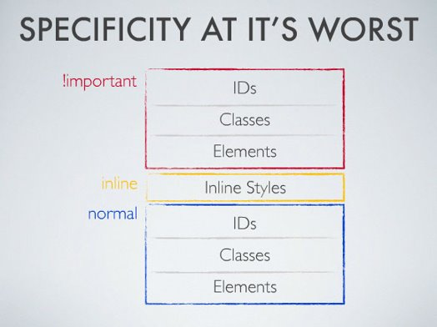
Stiliaus paveldėjimas
CSS

Slide 10
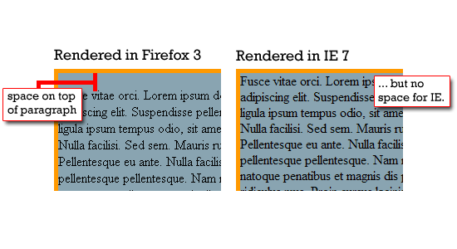
CSS reset
CSS

Slide 11
CSS reset
CSS
Normalize CSS
https://necolas.github.io/normalize.css/
Normalize CDN
https://cdnjs.com/libraries/normalize

Slide 12

<Questions?>

Slide 13
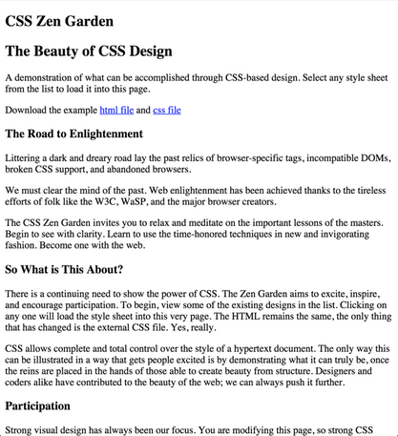
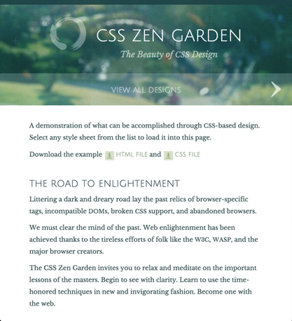
Užduotis
CSS

Slide 14
Naudinga informacija
CSS
Free images
https://unsplash.com/
Copy paste icons
https://coolsymbol.com/

